Slide 1


Accelerating Serverless Computing by Harvesting Idle Resources
收集闲置资源来加速无服务器计算
数据中心技术论文汇报
汇报人：崔占普

Slide 2
目录
CONTENT
文章背景
01
02
Freyr架构介绍
03
Freyr设计过程
04
Freyr评价与总结

Slide 3
01
文章背景
此部分介绍了分享之前需要介绍的一些基础概念

Slide 4
文章背景
无服务器计算
资源饱和点
资源管理器
深度强化学习
面临的挑战
是一种事件驱动的模型，其中功能是响应预定义或按需触发而执行的代码单元。无服务器功能可用于运行代码、构建移动和Web应用程序、管理容器以及处理其他云计算任务。.
分配在此点以外的资源不能再提高函数的性能，但分配在此点以下的资源会严重降低性能
对现有的资源管理器进行对比
深度学习、强化学习、马尔可夫决策过程.

Slide 5
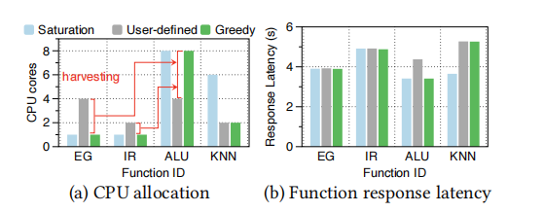
现有资源管理器对比
比较了默认资源管理器（固定RM）和（Greedy RM）在执行四个无服务器函数时所实现的函数响应延迟。固定RM只是简单地接受并应用由用户预定义的固定资源分配。Greedy RM从过度配置的函数中动态获取CPU核，并根据从函数最近的资源利用中得到的估计功能饱和点，以先到先得的方式将获取的CPU核分配给配置不足的函数
四个函数的CPU分配和响应延迟： EG、图像识别（IR）、算术逻辑单元（ALU）和KNN，其中EG生成100K个电子邮件，IR分类10个图像，ALU计算20M循环，KNN输入20K个数据样本。

Slide 6

强化深度学习
第一个式子是马尔可夫的转移矩阵，符合马尔可夫的无后效性。
第二个式子是奖励加权总和，所用的步数越多（t越大），值就会越小。
深度学习：能够利用深度神经网络对状态特征进行自动抽取，避免了人工定义状态特征带来的不准确性，使得Agent能够在更原始的状态上进行学习。
强化学习：其所带来的推理能力是智能的一个关键特征衡量，真正的让机器有了自我学习、自我思考的能力。

Slide 7
Freyr设计面临的挑战
不稳定性和突发性的环境
无服务器环境。无服务器函数的异构性、调用事件的高并发性以及输入工作负载的突发性共同.
巨大的重新分配决策空间
分离了CPU和内存的资源配置，以获得更准确的资源收集和重新分配，从而为Freyr寻找最优资源分配的二维资源池。这是DRL代理的一个巨大的动作空间。.
潜在的性能下降
防止被收取资源的这些功能的性能下降。保证每个单独的函数的服务水平目标（SLOs）是至关重要的，即，收获的函数没有显著的性能下降。.

Slide 8
02
Freyr架构介绍

Slide 9
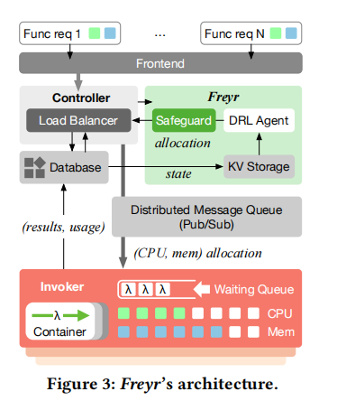

从架构看流程
首先
并发函数请求到达前端，以使用用户定义的资源分配调用特定的函数。
控制器允许函数请求，注册它们的配置，并将它们调度给调用器。
在执行函数之前，Freyr从无服务器平台数据库和做出资源收集和重新分配的决策。
控制器指示调用者在执行函数调用时强制执行这些决策。

Slide 10
03
Freyr设计过程

Slide 11
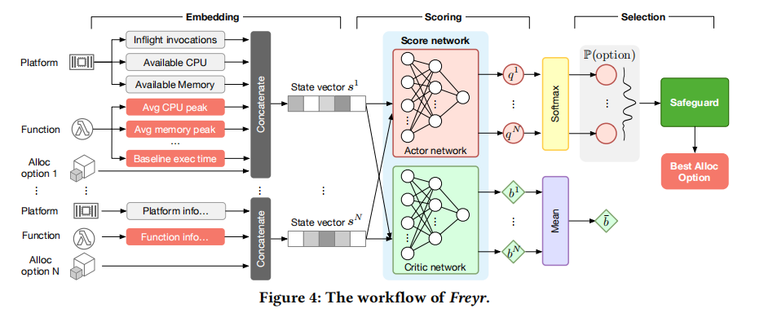

Slide 12
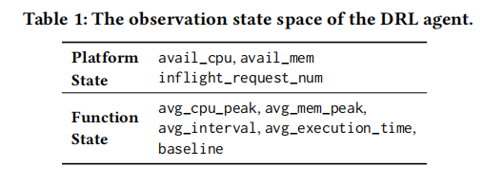
收集的信息
当为函数调用分配资源时，Freyr从两个级别收集信息：平台级别和功能级别，如表1所示。具体来说，对于该平台，Freyr捕获了系统中剩余的调用数量（即inflight_request_num）、可用的CPU内核和可用的内存。对于传入的函数，Freyr查询调用历史记录具有用户请求资源的平均CPU峰值、平均内存峰值、平均到达时间（IAT）、平均执行时间和执行时间的函数。
一旦收集到这些信息，Freyr就会用一个潜在的资源分配选项来封装它们。更准确地说，我们将信息和潜在的配置选项一起嵌入到一个平面状态向量中，作为Freyr代理的输入

Slide 13



几个重要的参数
其中𝑝𝑐和𝑝𝑚分别表示一组CPU和内存资源，每个函数f都有上述的分配
ei代表第i次调用后的延迟，eb代表初次调用的延迟，只有这个值越小，效率越高
cpu和内存资源的饱和点
将响应延迟和资源分配之间的关系定义为上式
我们使用平均减速来衡量平台通过收获和加速处理工作负载的程度。因此，目标是找到一组资源分配𝑝=（𝑝1，𝑝2，...，𝑝|𝑊|），它将工作负载的平均放缓最小化
其中𝑊ℎ表示可以收集的调用集，𝑊𝑎表示可以加速的调用集，𝑊𝑑表示具有下降用户配置的调用集（𝑝Ξ=𝑝）

Slide 14


DRL奖励机制
我们将公式4中的贴现因子𝛾设为1。因此，Freyr学会了尽量减少给定工作量的整体放缓。

Slide 15
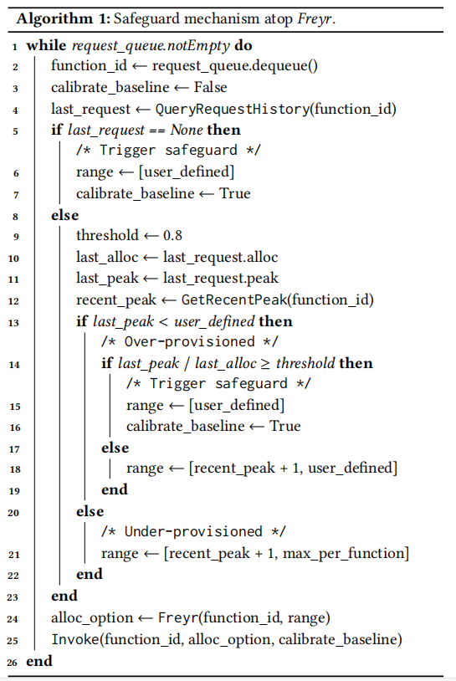
保护算法
第5-7行
之前没有调用时，Freyr触发保护措施以获取资源使用，并校准方程1
第10-12行
对于进一步的调用，Freyr查询函数的历史，并轮询使用峰值、最后一次调用的分配以及自上次校准以来的峰值.
第14行
第13行
假设资源使用量低于用户请求级别的80%的函数被过度配置。对于过度配置（收获的）函数，Freyr然后检查最后一次调用的使用峰值。如果使用峰值接近分配的80%，我们怀疑可能会出现负载峰值，这可能比当前分配使用更多的资源。这将触发安全保护调用和基线重新校准
检查函数的当前状态，即配置过度或配置不足
第18行
第21行
如果没有使用高峰，Freyr被允许从最近的峰值加一个单元到用户请求的级别
对于配置不足的功能，允许Freyr从最近的峰值加上一个单元中选择到最大可用级别

Slide 16
04
Freyr评估

Slide 17
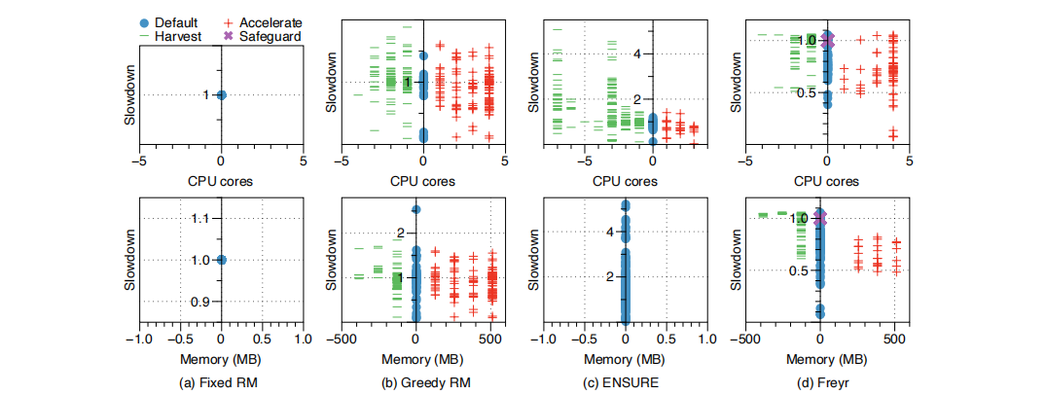

Slide 18
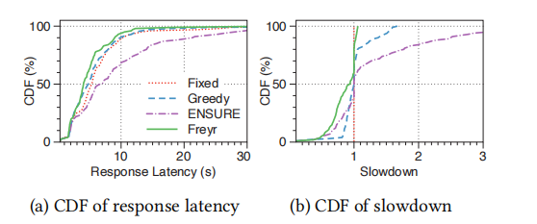
总结
(a)显示了测试工作负载的函数响应延迟的CDF。Freyr的99%功能响应延迟不到19秒，而固定RM、贪婪RM和确保分别为28、25和38秒。
(b)显示了测试工作负载减缓的分布函数。Freyr保持所有调用的99%减速在1.06以下，而Greedy和ENSURE分别为1.58和4.5。由于固定RM不调整资源，所有百分位的放缓保持1.0。
在OpenWhisk集群上的实验结果表明，Freyr优于其他rm。Freyr从38.8%的功能调用中获取空闲资源，并加速了39.2%的调用。与OpenWhisk中的默认RM相比，在相同的测试工作负载下，将99%响应延迟减少了32.1%。

Slide 19
再次衷心感谢您的聆听！
Sincerely thank you for your listening
汇报人：崔占普

